Slide 1
Guía para organizar Curriculum vitae para los concursos de oposición
Con base en la Tabla de Valoración para Concursos de Oposición para profesores de asignatura en la UMSNH

Slide 2
Respecto a los Concursos de Oposición
Las evaluaciones deben ser:
Apegadas a los lineamientos establecidos en la Convocatoria del Concurso de Oposición que corresponda.
Atender el Instructivo para la asignación de plazas vacantes y de nueva creación de la UMNSH.
Considerar la Circular Núm. 04/2025 de la Secretaría Administrativa de la UMSNH.
Apegarse a la Tabla de Valoración para el Concurso de Oposición correspondiente.
Los documentos normativos estarán a disposición en la página web de la Dependencia

Slide 3
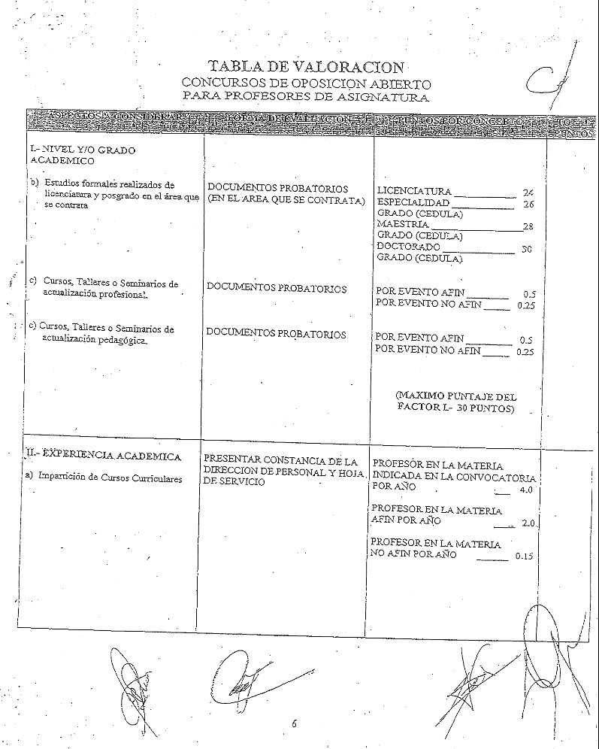
Organización de la Tabla de Valoración
La tabla considera cinco aspectos a evaluar en el CV
I. NIVEL O GRADO ACADÉMICO (máximo 30 puntos)
II. EXPERIENCIA ACADÉMICA (máximo 20 puntos)
III. EXPERIENCIA PROFESIONAL (máximo 20 )
IV. PUBLICACIONES (máximo puntaje 10 puntos)
V. LABOR ACADÉMICA DESARROLLADA (máximo 20 puntos)
Es conveniente apegarse a este orden, siendo ésta la referencia de evaluación a considerar
Además, revisar cuidadosamente que se hayan entregado todos los documentos solicitados en la convocatoria. Los cuales deben incluirse al inicio del CV (solicitud, declaración de compatibilidad, título, etc.)

Slide 4
Nivel o grado académico
(30 puntos máximo)

Slide 5
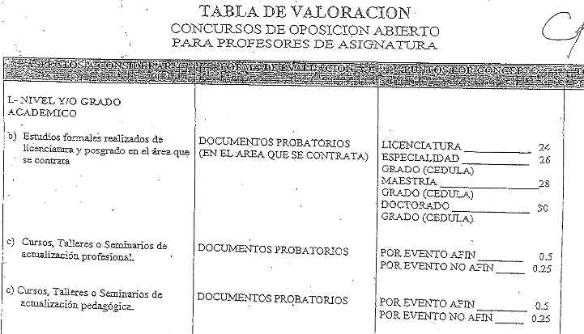
I. NIVEL O GRADO ACADÉMICO (máximo 30 puntos)
1.a. Estudios formales: Licenciatura 24 puntos, Especialidad 26 puntos, Maestría 28 puntos, Doctorado 30 puntos
1.b. Cursos, talleres o seminarios de actualización profesional: Cursos recibidos (asistente a cursos) Por evento afín 0.5 puntos, por evento no afín 0.25 puntos.
1.c. Cursos, talleres, seminarios de actualización pedagógica: Cursos recibidos (asistente a cursos) Por evento afín 0.5 puntos, evento no afín 0.25 puntos

Slide 6
II. Experiencia académica
(20 puntos máximo)

Slide 7
II. EXPERIENCIA ACADÉMICA (máximo 20 puntos)
2.a. Trabajo de impartición de clases frente a grupo: Hoja de servicio y constancia de personal. En la materia concursada de convocatoria 4.0 puntos (por año); En materia afín 2.0 puntos (por año); en Materia no afín 0.15 puntos (por año).
2.b. Impartición de Talleres o seminarios
2.c. Materiales didácticos producidos

Slide 8
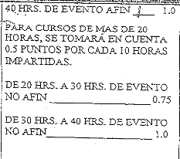
II. EXPERIENCIA ACADÉMICA (máximo 20 puntos)
2.a. Trabajo de impartición de clases frente a grupo
2.b. Impartición de Talleres o seminarios: (Constancias como instructor señalando duración) 40 horas de evento afín 1 punto, para cursos de más de 20 horas se otorgan 0.5 puntos por cada 10 horas impartidas. Por 20 a 30 horas de evento no afín 0.75 puntos y de 30 a 40 horas de evento no afín 1 punto. Por modelo 2.0.
2.c. Materiales didácticos producidos

Slide 9
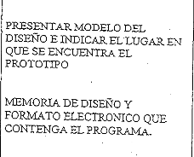
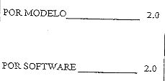
II. EXPERIENCIA ACADÉMICA (máximo 20 puntos)
2.a. Trabajo de impartición de clases frente a grupo
2.b. Impartición de Talleres o seminarios.
2.c. Materiales didácticos producidos
-Equipos y modelos de laboratorio (2 puntos por modelo)
-Software (2 puntos por software)

Slide 10
III. Experiencia profesional
(20 puntos máximo)

Slide 11
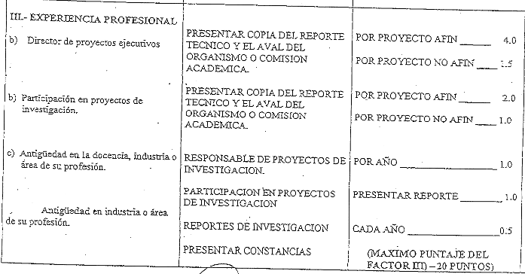
III. EXPERIENCIA PROFESIONAL (máximo 20 puntos)

Slide 12
III. EXPERIENCIA PROFESIONAL (máximo 20 )
3.a. Director de proyectos ejecutivos: Por proyecto afín se otorgan 4 puntos, por proyecto no afín 1.5 puntos.
3.b. Participación en proyectos de investigación: Por proyecto afín se otorgan 2 puntos y proyecto no afín 1 punto.
3.c. Antigüedad en la docencia, industria o área de su profesión: 1 punto por año. Presentar reporte y constancia 1 punto.
3.d. Antigüedad en industria o área de su profesión: cada año 0.5 puntos. Presentar reporte y constancias

Slide 13
IV. Publicaciones
(10 puntos máximo)

Slide 14
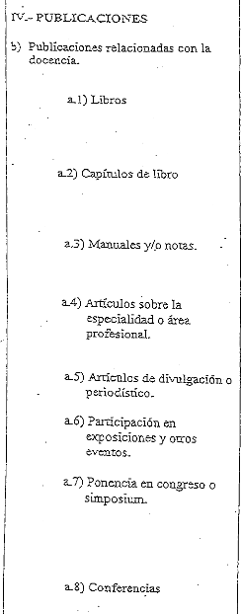
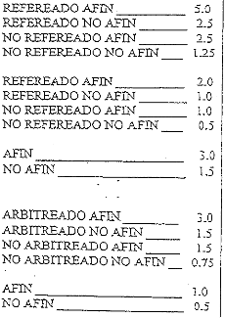
IV. PUBLICACIONES (máximo puntaje 10 puntos)
4.a.1. Libros: Arbitrado afín 5 puntos, arbitrado no afín 2.5 puntos, no arbitrado afín 2.5 puntos, no arbitrado no afín 1.25 puntos.
4.a.2. Capítulos de libro: Arbitrado afín 2 puntos, arbitrado no afín 1 punto, no arbitrado afín 1 punto y no arbitrado no afín 0.5 puntos.
4.a.3. Manuales y/o notas: Afín se otorgan 3 puntos, no afín 1.5 puntos.
4.a.4. Artículos sobre la especialidad o área profesional: Arbitrado afín 3 puntos, arbitrado no afín 1.5 puntos, no arbitrado afín 1.5 puntos y no arbitrado no afín 0.75 puntos.
4.a.5. Artículos de divulgación o periodístico: Afín se otorga 1 punto, no afín 0.5 puntos.
Presentar evidencia de su arbitraje
4a1
4a2
4a3
4a4
4a5

Slide 15
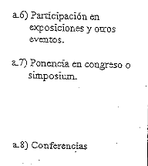
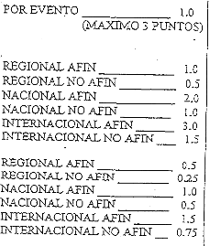
IV. PUBLICACIONES (máximo puntaje 10 puntos)
4.a.6. Participación en exposiciones y otros eventos (máx. 3 puntos): 1 punto por evento.
4.a.7. Ponencia en congreso o simposium: regional afín 1 punto, regional no afín 0.5 puntos, nacional afín 2 puntos, nacional no afín 1 punto, internacional afín 3 puntos, internacional no afín 1.5 puntos.
4.a.8. Conferencias: regional afín 0.5 punto por evento, regional no afín 0.25 puntos, nacional afín 1 punto, nacional no afín 0.5 punto, internacional afín 1.5 puntos, internacional no afín 0.75 puntos por evento.
Las constancias deben ser de participación como ponentes o expositores, NO como asistentes.
No se aceptarán constancias repetidas en otros rubros.
X

Slide 16
V. Labor académica
(20 puntos máximo)

Slide 17
V. LABOR ACADÉMICA DESARROLLADA (máximo 20 puntos)

Slide 18
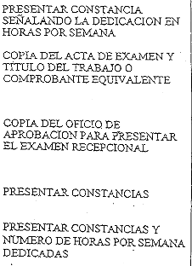
V. LABOR ACADÉMICA DESARROLLADA (máximo 20 puntos)
5.a. Tutorías estudiantiles: se otorga 1 punto por cada 40 horas (máximo 2 puntos)
5.b. Asesorías de tesis, trabajos de titulación o tesinas: afín 2 puntos; no afín 0.5 puntos (máximo 8 puntos)
5.c. Revisión de trabajos de tesis, trabajos de titulación como sinodal: afín se otorgan 0.5 puntos; no afín 0.25 puntos (máximo 4 puntos)
5.d. Asesoría de alumnos de servicio social: 0.5 puntos por cada uno (máximo 4 puntos)
5.e. Coordinación de círculos de estudios y actividades remediales: se otorgan 0.5 puntos por cada 20 horas (máximo 2 puntos)
La participación en exámenes de titulación por EGEL-CENEVAL o Excelencia Académica NO se consideran asesorías, ni revisión de trabajos de tesis o de trabajos de titulación.
Las asesorías internas de Prácticas Profesionales NO están consideradas en la Tabla de valoración

Slide 19
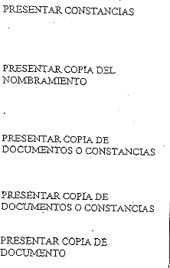
V. LABOR ACADÉMICA DESARROLLADA (máximo 20 puntos)
5.f. Actividades orientadas a la revisión de programas de las materias que imparte el profesor y el rendimiento académico de los alumnos: por cada actividad se otorgan 0.5 puntos (máximo 2 puntos).
Indispensable presentar constancias o documento oficial de la entrega de los materiales a la administración.
5.g. Cargos y responsabilidades académicas: se otorga 1 punto por cargo (máximo 2 puntos)
Presentar constancias o nombramientos.
5.h. Comisiones de trabajo principalmente referidas a la elaboración y reforma de los planes de estudio: se otorga 1 punto por comisión (máximo 2 puntos)
Presentar oficios de comisión

Slide 20
V. LABOR ACADÉMICA DESARROLLADA (máximo 20 puntos)
5.i. Participación en cuerpos colegiados (Consejo Universitario o Consejo Técnico): se otorga 1 punto por cargo (máximo 2 puntos)
5.j. Distinciones académicas: se otorga un punto por distinción (máximo 4 puntos)
Ejemplos de distinciones académicas:
Nombramientos SNI, Investigador de Michoacán (ICTI), reconocimiento al mérito académico (por instituciones oficiales), mención honorífica en obtención de grado, asesor de alumno con mención honorífica, moderador de congreso, cargo electo en sociedad científica, evaluador de proyectos o de publicaciones en revistas científicas, congresos o sinodales de tesis de maestría o doctorado, invitación a estancias de investigación, citas a artículos científicos publicados, promoción docente, certificación o acreditación (COMEAA).

